Slide 1

52°17′ N · 76°58′ E
салам, ща начну ■
ноябрь 2026 · отопительный сезон
Павлодар
Notes:
Поздоровайся и дай всем рассесться. Фон — это кадр тепловизора: холодное серое, а оранжевое — тепло, которое уходит из трубы в снег. Об этом весь проект.

Slide 2
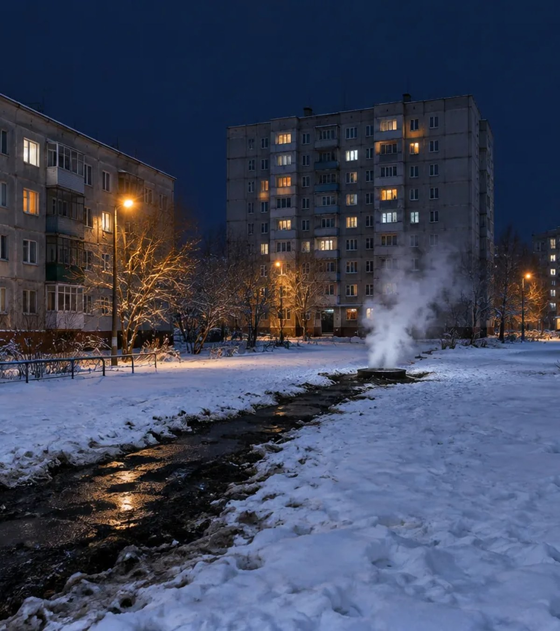
Короче, идея
Ищем участки теплосетей, которые теряют тепло, раньше, чем они порвутся.
Тепловизор ставим на мусоровоз: он и так заезжает почти в каждый двор.
Зимой над трубой с утечкой тает снег, и на тепловом кадре это видно сразу.
На выходе у акимата список: где копать первым.
Notes:
Одна мысль: мы находим, где течёт, до аварии. Фото справа — сгенерированная иллюстрация, но так это и выглядит зимой в любом дворе: полоса без снега и пар из люка.

Slide 3
Сети стареют быстрее, чем их меняют
78,2%
1438 км
30–35 км
40+ лет
износ теплосетей в Павлодарской области
сетей в области
меняют за год
уйдёт на полную замену при таком темпе
Вся сеть, 1438 км
вот столько меняют за год
тренд «2016 — прайм»
Все выкладывают 2016-й как свой прайм. У этих труб прайм был ещё при Союзе.
Источники: Zakon.kz (июль 2026), BES.media
Notes:
Главная цифра — 78,2%. Если менять по 30–35 км в год, на всю сеть уйдёт больше 40 лет. Значит, нужен способ выбрать, что менять первым.

Slide 4
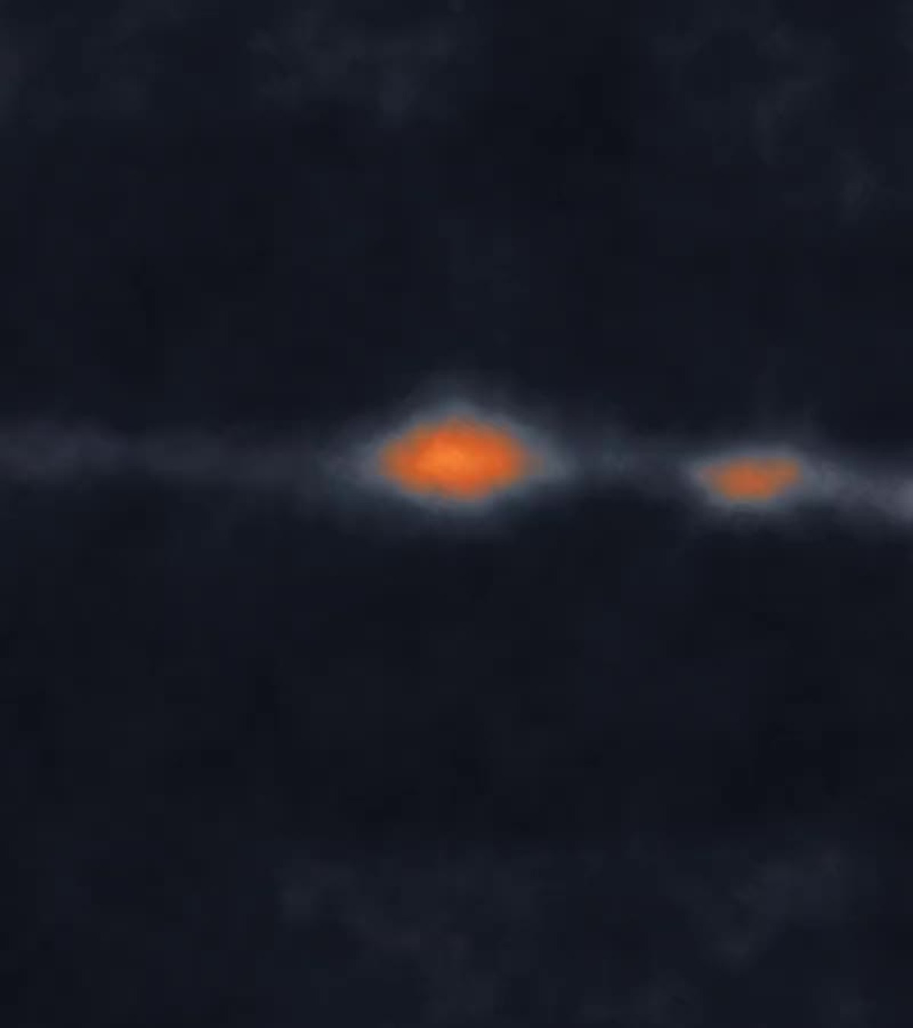
Как это бывает
Экибастуз
27.11.2022
Ночью прорвало теплосети, на ТЭЦ встали котлы, и город остался без тепла в мороз под −30. Утром подняли дроны и сразу нашли 10 повреждений.
Дроны всё нашли за утро. Просто уже после аварии.
Мы хотим, чтобы это случалось до.
Источники: Bizmedia, Forbes.kz
Notes:
Это не упрёк Экибастузу, а доказательство: съёмка сверху быстро находит повреждения. Вопрос только в том, когда её делать.

Slide 5
мем весны 2026
— Поменять все 1438 км разом?
— Можно. А зачем?
Достаточно найти те 30 км, которые порвутся первыми.
Notes:
Шутка про АвтоВАЗ, главный мем весны. Смысл: менять всё сразу не надо и невозможно, надо знать, с чего начать.

Slide 6





Как это работает
01
02
03
04
05
Камера на технике
Едем по дворам
Модель ищет тепло
Карта и рейтинг
Список для бригад
Тепловизор-приставка к телефону, примерно 200 $. Ставим на мусоровоз или снегоуборщик.
Телефон пишет тепловые кадры и GPS. Мусоровоз и так бывает почти в каждом дворе.
Проталины, тёплые полосы над трассой, пар из камер.
Все пятна на карте, отсортированы по риску и потерям тепла.
Акимат и теплосети видят, где копать первым, и забирают выгрузку в свою ГИС.
Данные храним в Казахстане, а лица и номера машин размываются прямо на телефоне.
Notes:
Пять шагов. Оранжевый шаг — главный: модель находит тёплые пятна. Остальное — логистика вокруг него.

Slide 7
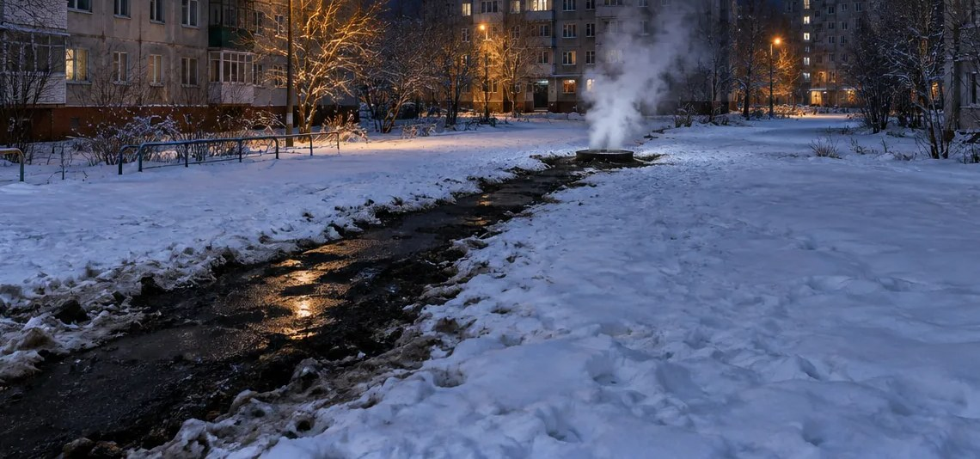
Никто:
Абсолютно никто:
Снег над дырявой трубой:
Поэтому зимой у нас бесплатный датчик в каждом дворе.
Notes:
Это и есть вся физика проекта: снег тает там, где течёт тепло. Нам остаётся это заснять и сравнить.

Slide 8
Где мы в системе акимата
Дежурная карта РГИС
Цифровой двойник
Jylu
ведёт акимат области
ведут «Павлодарские тепловые сети»
ведём мы
что видит
что видит
что видит
где авария или ремонт, SMS жителям
параметры в тепловых пунктах
трубу целиком, между узлами
когда срабатывает
когда срабатывает
когда срабатывает
после аварии
когда параметры уже вышли за норму
до аварии
Данные Jylu ложатся в РГИС и в двойник. Ничего переделывать не надо.
Notes:
Карта видит аварию, двойник видит узлы, мы видим трубу между ними. Мы не конкурент их системам, мы источник данных для них.

Slide 9
Почему именно сейчас
Сети теперь у города
Деньги заложены
мем осени 2026
С января 2026 «Павлодарские тепловые сети» принадлежат акимату. Каждая авария бьёт по его бюджету.
До 2029 года на модернизацию отрасли около 13 трлн ₸. Дают под проекты с обоснованием по участкам.
«это ноябрьский мем из 2026, вы пока не поймёте»
Год цифровизации и ИИ
Износ впервые пошёл вниз
Ноябрь наступил. Отопительный сезон тоже. Теперь понимаем.
Акимат ищет проекты с понятной пользой и подключает их к ситуационному центру.
Впервые за 30 лет его ждут ниже. Хочется, чтобы так и осталось.
Notes:
Четыре причины: город теперь сам владеет сетями, деньги есть, цифровизация в приоритете, и тренд на износ впервые развернулся. Мем — чтобы выдохнуть.

Slide 10
Пилот: Второй Павлодар
Сети района уже оцифрованы в РГИС: 460 га, 49 улиц, 1368 подключений. Скан сразу ложится на схему.
Просим у акимата
Что получит акимат
3 машины коммунальной техники на сезон
декабрь — март
скан и карта аномалий онлайн
Слой сетей Второго Павлодара из РГИС
апрель
рейтинг участков с оценкой потерь
Точку подключения к ситуационному центру
май
сверка с весенней опрессовкой
Как говорит Черемша: тихо, не спеша, без суеты. Один район, одна зима, а опрессовка честно покажет, угадали мы или нет.
Notes:
Просим мало: три машины, слой из РГИС и точку интеграции. Взамен через полгода у акимата рейтинг участков, проверенный опрессовкой. Риска для них почти нет.

Slide 11
Словарь, чтобы не потеряться
1/2
Опрессовка
РГИС
Весной трубы нагружают давлением и смотрят, где не держат. Для нас это бесплатная проверка прогноза.
Электронная карта области. В ней модуль «Аварийно-ремонтные работы» и уже оцифрованный Второй Павлодар.
Цифровой двойник
Узел, тепловой пункт
Модель теплосети у «Павлодарских тепловых сетей». Видит параметры на тепловых пунктах.
Место, где стоят датчики. Труба между узлами для них слепая, это наша зона.
Внутриквартальные сети
ТЭЦ
Трубы во дворах, от магистрали до домов. Ровно там ездит мусоровоз.
Станция, которая даёт городу тепло и свет. В Экибастузе в 2022-м на ней встали котлы.
Notes:
Эти слова точно прозвучат на питче. Достаточно понимать их своими словами, заучивать определения не нужно.

Slide 12
Словарь, чтобы не потеряться
2/2
Акимат и отдел ЖКХ
ЦАЭК
Местная власть. С 2026 года отдел ЖКХ владеет теплосетями Павлодара.
Энергокомпания, которая раньше владела теплосетями и в январе 2026 передала их государству.
МЭКС
ГЧП
Нацпроект модернизации энергетики и ЖКХ. На него до 2029 года около 13 трлн ₸.
Государственно-частное партнёрство: компания вкладывается сама, город платит частями несколько лет.
Ситуационный центр
Аномалия и ΔT
Пульт акимата, куда стекаются городские данные. Туда хотим отдавать нашу карту.
Аномалия — место теплее, чем должно быть. ΔT — на сколько градусов оно теплее соседей.
Notes:
Вторая половина словаря: кто владеет сетями, откуда деньги и как это купить.

Slide 13
Цифры, которые надо помнить
78,2%
88,6%
1438 км
30–35 км
40+ лет
износ сетей в области
износ в Экибастузе
теплосетей в области
меняют за год
на полную замену при таком темпе
27.11.2022
10
13 трлн ₸
460 га
3
авария в Экибастузе, мороз под −30
повреждений нашли дроны за утро
на модернизацию до 2029 года
Второго Павлодара в РГИС: 49 улиц, 1368 подключений
машины просим на пилот
И да, 6-7 в этом списке нет. Мы проверили.
Notes:
Десять чисел. Если запомнить только одно — 78,2%. Остальное можно подсмотреть, но лучше знать.

Slide 14
Если спросят
Каждый ответ укладывается в 10 секунд
«А летом что?»
«У нас же есть цифровой двойник»
Летом по нашему списку ремонтируют, опрессовка проверяет прогноз, а камера ищет ямы и тёмные фонари.
Двойник видит узлы, мы видим трубу между ними. Вместе прогноз точнее.
«Датчик и так покажет протечку»
«Почему не дроны или спутник?»
Датчик знает значение у себя, но не место утечки. Маленькая течь сидит в норме до первого мороза.
Это разовый снимок. Машина ездит по тем же дворам регулярно и почти бесплатно.
«Где хранятся данные?»
«Как нам это купить?»
В Казахстане. Лица и номера машин размываются прямо на телефоне.
Пилот бесплатный, дальше сервисный договор или ГЧП. Похожая схема в Павлодаре уже работала.
Notes:
Самые частые вопросы жюри. Отвечаем спокойно и коротко, без оправданий.

Slide 15
Как не стать воздуханом на питче
Воздухан — тот, кто много обещает и мало делает. Главный мем лета 2026, не будем им.
Обещаем только то, что проверит весенняя опрессовка.
Экибастуз приводим как доказательство, что метод работает, а не как упрёк.
Каждую цифру называем с источником: «по данным Zakon.kz».
Не знаем ответа — говорим «уточним на пилоте» и записываем вопрос.
Показываем фото двора с проталиной. Это понятнее любой таблицы.
Одна мысль на ответ, десять секунд.
Notes:
Правила хорошего тона на питче. Главное — не обещать того, что нельзя проверить.

Slide 16
Что делаем до питча
шаг 1
шаг 2
шаг 3
шаг 4
шаг 5
Купить тепловизор-приставку к телефону
Ночью проехать свой район и записать видео с GPS
Отметить тёплые точки на карте
Пешком проверить 2–3 точки и сфотографировать проталины или пар
Собрать демо: точка на карте, тепловой кадр, оценка риска
На питче показываем свою карту и свои фотографии. Это убеждает лучше любых картинок из интернета.
Notes:
План на ближайшие ночи. Первый шаг — купить приставку, дальше всё делается за пару выездов.

Slide 17


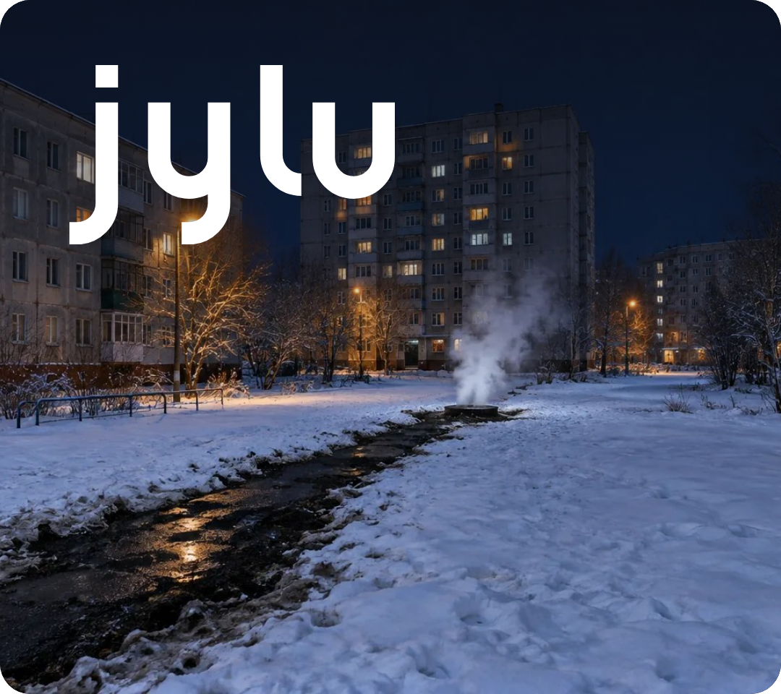
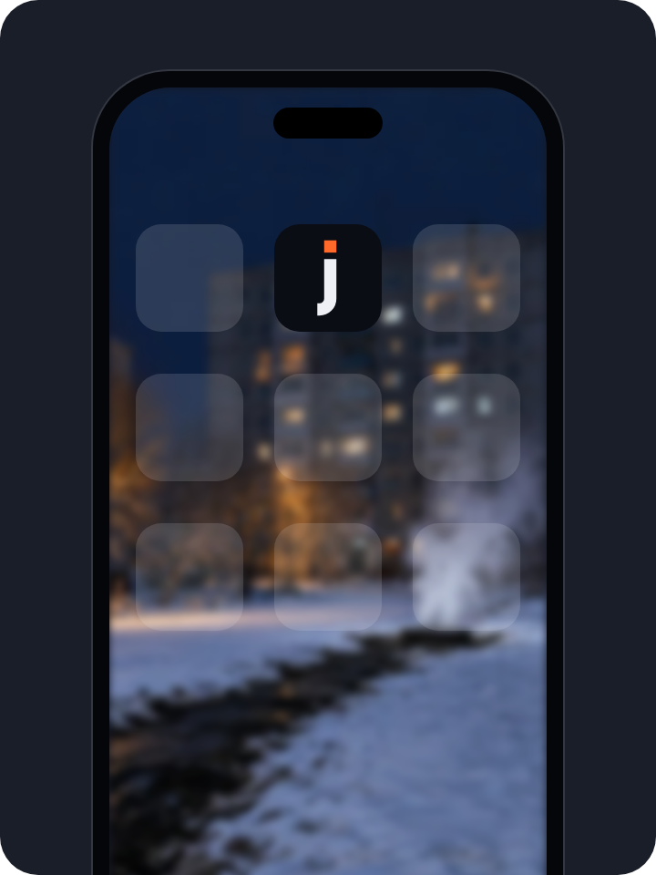


Notes:
Слайд без слов: знак на тёмном, на светлом, иконка на «жаре», белый на фото, одноцветный, иконка на телефоне и фавиконка во вкладке.

Slide 18
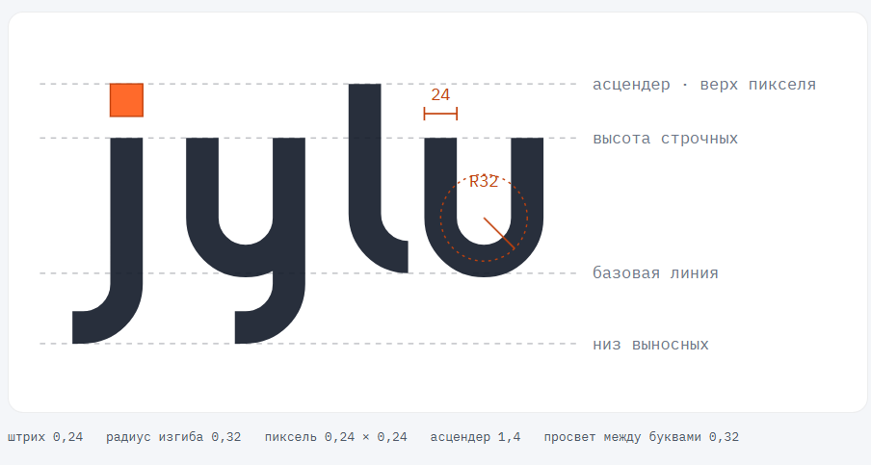
Как построен знак
Одна толщина, один радиус изгиба, пиксель вровень с верхом l.
Notes:
Буквы нарисованы как трубы: одна толщина, изгибы одного радиуса, плоские срезы. Оранжевый квадрат — горячий пиксель, как на кадре тепловизора.

Slide 19
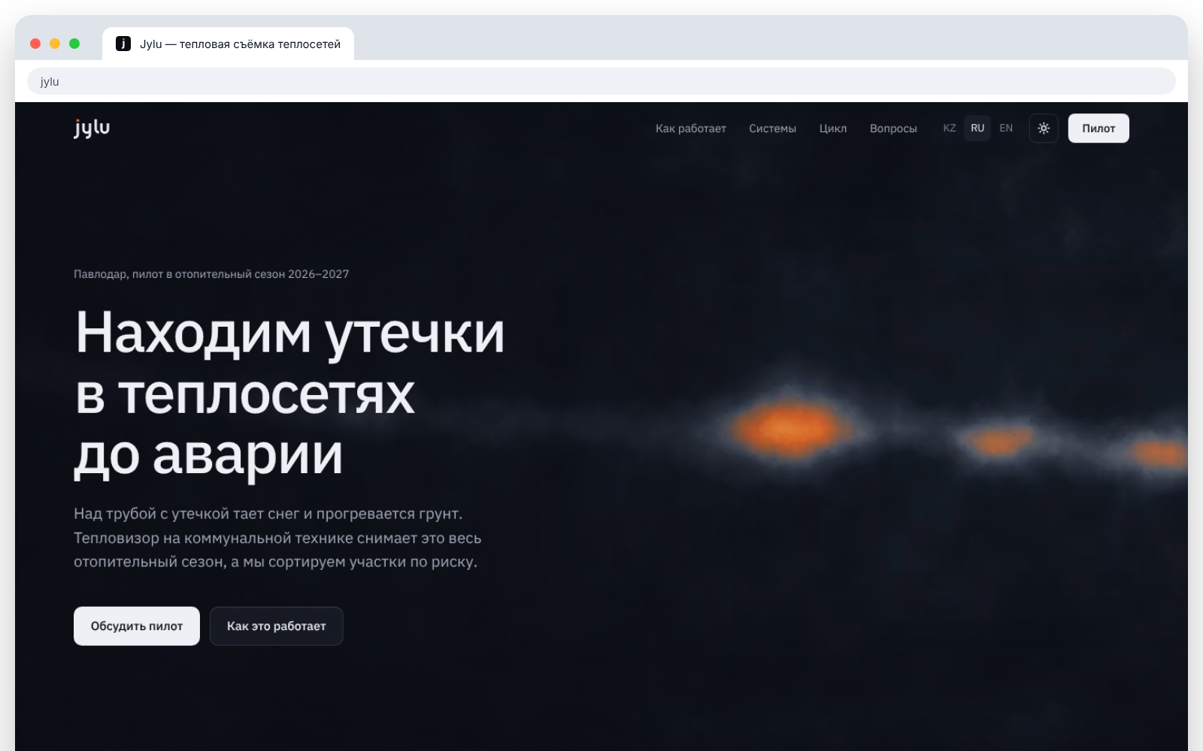
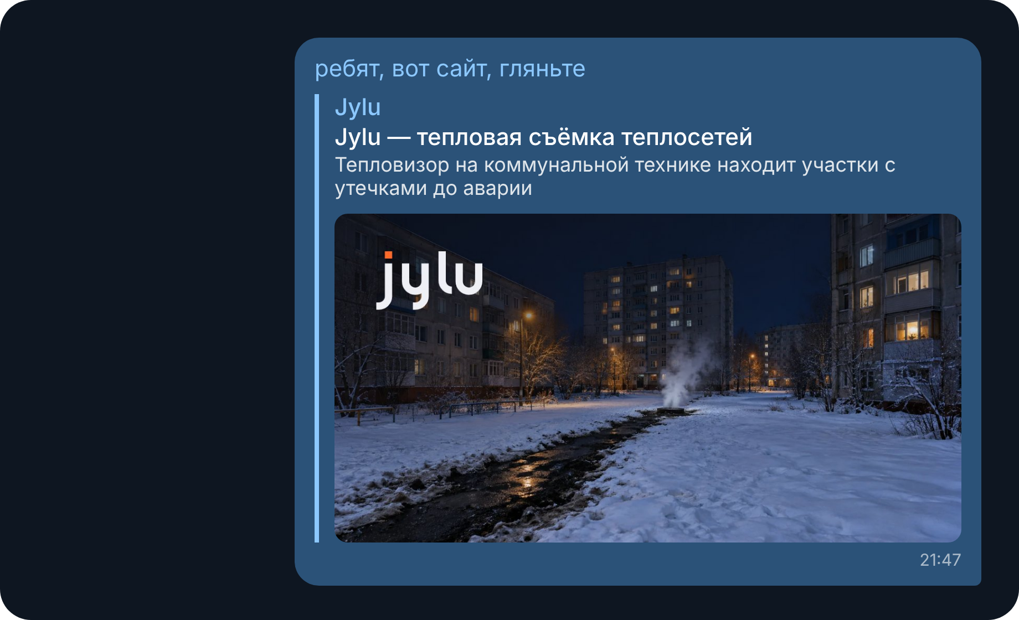
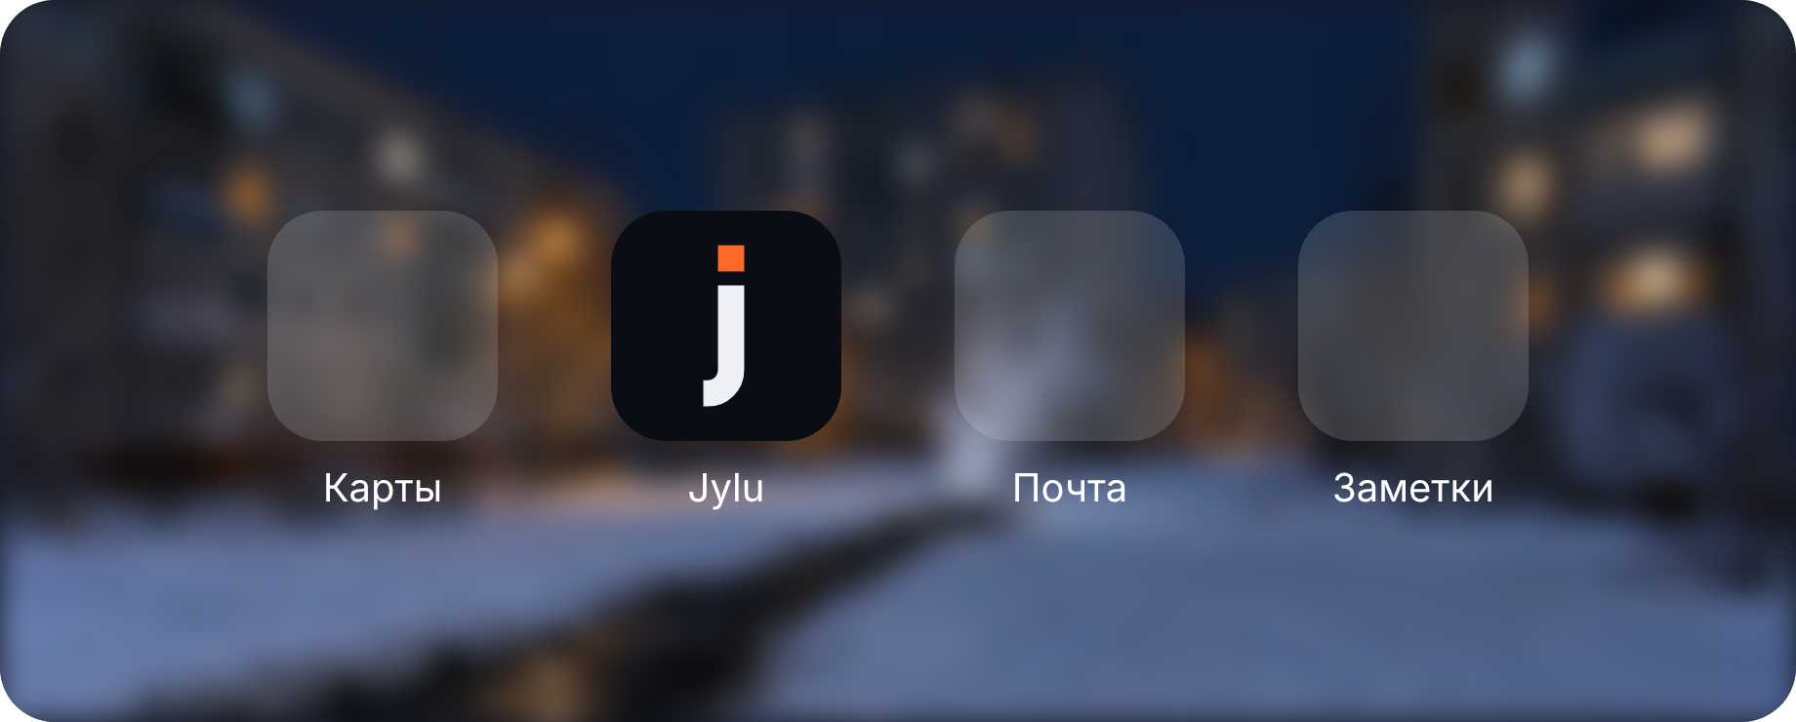
Лого в деле
Все логотипы, SVG и PNG: github.com/alikeevich/jylu → public/brand
Notes:
Так знак живёт на сайте, в мессенджере и на телефоне. Все файлы лежат в репозитории, папка public/brand.

Slide 20
рахмет, я всё ■
вопросы?
github.com/alikeevich/jylu
Павлодар
Notes:
Спасибо. Спроси, кто хочет поехать на ночной объезд с тепловизором.

